Slide 1

PALVELUTOIMINTA
Kausi 2024-2025
Jouni Hilke 7.9.2024

Slide 2
Kauden teemojen mukaisesti:
Jätä jälkesi
Merkityksellistä auttamista
Merkityksellisiä tekoja
Jouni Hilke 7.9.2024

Slide 3
PALVELUA
Kauden teemojen mukaisesti:
”Jätä jälkesi”
”Merkityksellistä auttamista”
”Merkityksellisiä tekoja”
Jouni Hilke 7.9.2024

Slide 4
MERKITYKSELLISYYS
on
innostavaa leijonatoimintaa
toiminnan laatua
apua tarvitsevien tavoittamista
tuloksellista ja näkyvää palvelua
Jouni Hilke 7.9.2024

Slide 5
KESKEISET PALVELUAKTITTEETIT
AUTA LASTA – AUTA PERHETTÄ
YMPÄRISTÖTOIMINTA
LASTEN LEIJONAHIIHDOT
JOKAINEN KLUBI MÄÄRITTÄÄ OMAN TAPANSA TOIMIA JA PALVELLA
Jouni Hilke 7.9.2024

Slide 6
KESKEISTÄ PALVELU
PALVELUKARTOITUS ELI MITEN PALVELEMME?
useamman klubin paikkakunnilla:
  Rovaniemi, Kemi, Tornio, Kuusamo, Pudasjärvi
PALVELUTARVEKARTOITUS
Jouni Hilke 7.9.2024

Slide 7
Järjestöverkosto
Mieli ry ja Mielenterveystyön paikalliset yhteisot
KUMPPANUUS
Jouni Hilke 7.9.2024

Slide 8
PALVELURAPORTOINTI
Klubisihteeri
Presidentti
GST
Klubin hallintovirkailija
LPJ koordinoi lohkonsa palvelua ja raportointia.
myös kokoukset raportoidaan
Jouni Hilke 7.9.2024

Slide 9
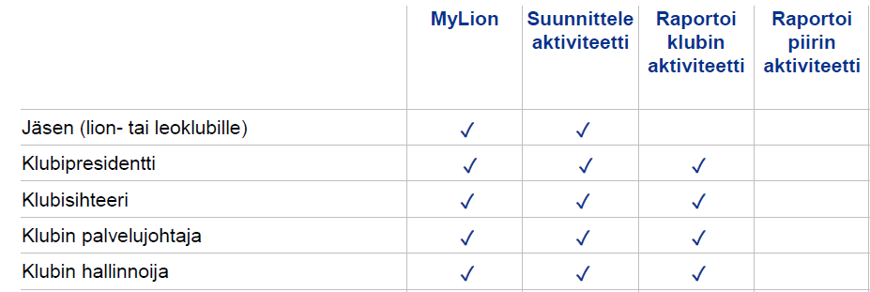
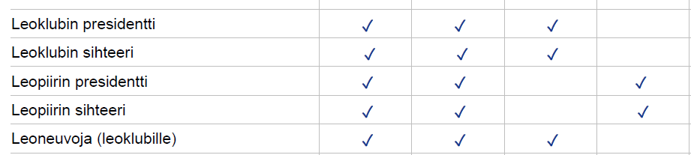
Portal

Slide 10
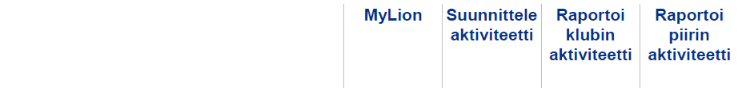

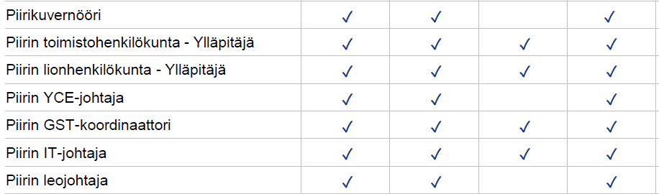
Portal
Jouni Hilke 7.9.2024

Slide 11
Jouni Hilke 7.9.2024

